Slide 1

中华典籍外译
Chinese Classics Translation for Master Students of Translation Studies
湖南师范大学 2022年2月25日-2021年6月10日
中国文化基础 周五第九和第十节课14:30-16:10，
上课地点：外国语学院大楼502室
助教：Li Xin 李欣 – Session no. 3
吴漠汀特聘教授 Distinguished Professor Dr. Martin Woesler
培高德 教授 Professor Dr. Cord Eberspächer
湖南师范大学外国学院 Foreign Studies College, Hunan Normal University

Slide 2
Schedule 学期题目
1 2.25 Organizational things, intro to the concept of a „classic“
2 3.4 Canonization
3 3.11 Early Translation of Chinese Literature
4 3.18 Reception of the Red Chamber Dreams in the West
5 3.25 How to make people read classics again?
6 4.1 Western Classics in Chinese clothes: The example of Utopian Literature
7 4.8 Attractiveness of Chinese Classics as part of softpower
8 4.15 Chinese Classics in the West: The Example of Germany
9 4.22 Sinicization – Politics for Cultural Export: The Example of the Chinese classics
10 4.29 Chinese Classics in World Lit. Anthologies and World Literary History Books
11 5.6 Translation of Modern Classics: Mo Yan, Yu Hua, Liu Cixin etc.
12 5.13 Chinese Classics on Overseas Bookfairs
13 5.20 Cinema Movie Adaptions of Chinese Classics
14 5.27 Lessons to learn from the Classics: Integration or Sharpening the Cultural Profile?
15 6.3 Final Discussion
16 6.10 Final Exam

Slide 3




中国文学早期翻译
Early Translation of Chinese Literature
for Master Students of Translation Studies
吴漠汀教授
Prof. Dr. Martin Woesler
Hunan Normal University
Spring 2022

Slide 4
Student Presentations
李思源 *ppt: Early Translation of Chinese Literature by Li siyuan
邓阳林 *ppt: Early Translation of Chinese Literature (2) by Deng Yanglin
literature review with handout
胡良明 *handout: Literature review over early translation of Chinese literature by Hu Liangming
吴漠汀教授
Prof. Dr. Martin Woesler
Hunan Normal University
Spring 2022

Slide 5
Schedule 学期题目
1 2.25 Organizational things, intro to the concept of a „classic“
2 3.4 Canonization
3 3.11 Early Translation of Chinese Literature
4 3.18 Reception of the Red Chamber Dreams in the West
5 3.25 How to make people read classics again?
6 4.1 Western Classics in Chinese clothes: The example of Utopian Literature
7 4.8 Attractiveness of Chinese Classics as part of softpower
8 4.15 Chinese Classics in the West: The Example of Germany
9 4.22 Sinicization – Politics for Cultural Export: The Example of the Chinese classics
10 4.29 Chinese Classics in World Lit. Anthologies and World Literary History Books
11 5.6 Translation of Modern Classics: Mo Yan, Yu Hua, Liu Cixin etc.
12 5.13 Chinese Classics on Overseas Bookfairs
13 5.20 Cinema Movie Adaptions of Chinese Classics
14 5.27 Lessons to learn from the Classics: Integration or Sharpening the Cultural Profile?
15 6.3 Final Discussion
16 6.10 Final Exam

Slide 6
Reception of the Red Chamber Dreams in the West
吴漠汀教授
Prof. Dr. Martin Woesler
Hunan Normal University
Spring 2022

Slide 7
Student Presentations
* HLM reception: 李媛 ppt: [[Media:03 Liyuan.pptx|Liyuan ]] by Li yuan
* literature review: 梁思婷 ppt: [[Media:03 The reception of the red chamber dreams.pptx|The reception of the red chamber dreams]] by Liang Siting
* argumentative debate live in class on HLM, with list of arguments posted here 廖诗韵+刘乐乐 *handout: [[Media:Debate.docx|As for the translation of Hongloumeng, Yang Xianyi’s work or Hawkes’ work, which one do you like more? ]] by Liao Shiyun and Liu Lele
吴漠汀教授
Prof. Dr. Martin Woesler
Hunan Normal University
Spring 2022

Slide 8
Session 6: Earliest translations: Honglou meng 1
请用20秒钟在微信上回答问题：
请发
姓（学号+回答号码）
比如：吴(201011011040+回答2）
发“吴201011011042”

Slide 9
Session 4: Quiz
Q: The Honglou meng was first published in China in 1791. How many years did it take to have the first excerpts been translated and published in Great Britain and France?
1791年《红楼梦》在中国首次发表的。英文和法文的节译本是在距1791年多少年之后在英国和法国首次发表的呢？
A: 0-25 years /年
B: 25-100 years /年
C: 101-300 years/年

Slide 10
Sessions 6-8: 《红楼梦》
两部分：一是以《红楼梦》为研究范例，描述历史上欧洲汉学家对曹雪芹的介绍和传播，欧洲早期《红楼梦》节译本的翻译和影响，《红楼梦》在欧洲的翻译情况，《红楼梦》在欧洲的其他传播形式和普通读者的接受情况，欧洲红学的发展历程和前景展望；二是简单描述经典文学在西方的现状及发展前景。

Slide 11
虽然《红楼梦》及其作者曹雪芹在欧洲的名气无法与它在中国的影响相提并论，但根据相关数据显示，《红楼梦》在德国已经位列全世界经典文学类型之长篇小说第4名，并在欧洲长期上架（longseller）。可能是因为语言的原因，欧洲人不太能够直接反应出“曹雪芹”三个字的含义，但是如果问他们认不认识红楼梦的作者，有一些人会说“认识”。 曹雪芹的境遇与欧洲的年轻人很相似，他给欧洲年轻人树立了一个榜样，他们能从他那里学到一种“曹雪芹精神”——即“永不言弃，并且确立伟大理想”。
在欧洲了解曹雪芹方面，最有影响的书是周汝昌中文著作《曹雪芹新传》（1997年外文出版社）的英译本《在高贵和卑贱之间：曹雪芹和红楼梦》。书中对于曹雪芹的描述很具体，也很详细，很像在讲一个故事。但很多内容缺少有力的来源及引证。

Slide 13
四大名著+金瓶梅的早期翻译结果总结表
1592 | 西游记 | 1895 （303） | 英语摘译
 |  | 1977 （385） | 英语全译本
1602 | 水浒传 | 1850 （248） | 法语摘译
 |  | 1929 （327） | 英语节译本
 | 被禁 |  | 「清」中国
1617 | 金瓶梅 | 1688-1704（71） 江户元禄、宝永年 | 日语全译本
 | 被禁 | 1609- | 「清」中国
 | 被禁 | 1932-1941 | 德国
 | 被禁 | 19??-1979 | 法国
1522 | 三国演义 | 1689-92(167) | 日语全译本
 |  | 1820(298) | 英语摘译
1791 | 红楼梦 | 1815（24） | 英语摘译
 |  | 1927 （136） | 英语全译本

Slide 14
《红楼梦》早期部分翻译情况一览表（草案）
时间 | 编者/译者 | 文章或书籍名称 | 刊物 | 翻译情况 | 底本
1791 | 程偉元 Cheng Weiyuan ed., 高鶚 Gao E | 《新鐫全部繡像紅樓夢》 | incl. 99 images, reprint北京师范大学, 1987 |  | Cheng A 程甲本
²1792 | 程偉元 Cheng Weiyuan ed., 高鶚 Gao E |  |  | Cheng A and B both known as 程高本 Chenggao edition | Cheng B 程乙本
约1800-1850 |  | 以满语的发音为标准进行翻译
1815年 | 马礼逊（Robert Morrison） | 《华英字典》A Dictionary of the Chinese language in three parts | Macao: East India Company Press | 《红楼梦》名称
1816年 | 马礼逊（Robert Morrison） | 《中文对话与单句》Dialogues and Detached Sentences in the Chinese Language, with a free and verbal translation in English, collected from various sources | Macao: East India Company's Press | 对话片段翻译(第4回？)
1819年 | [英]戴维斯（Francis Davis），由John Barrow发表的 | William Gifford ed., Quarterly Review 21:41 (January 1819) pp. 67-91, here pp. 79-80 |  | 第三回的摘译
1819年 | [法] Antoine-André Bruguière转译戴维斯（Francis Davis） | »Avant-propos du traducteur francais«, in: John Francis Davis, Antoine-André Bruguière, Lao-seng-eul, pp. 141-164, here pp. 150-151 |  | 第三回的摘译
1830年 | 德庇时（戴维斯）（Francis Davis） | “XXI. 漢文詩解. Poeseos Sinensis Commentarii/On the Poetry of the Chinese” | Transactions of the Royal Asiatic Society of Great Britain and Ireland, 2 (1830), pp. 393-461 | 《西江月》词两首
1841-1843 | [Russian] 德明(А. И. Коваńко / A. I. Kovańko) |  | Otečestvennye Zapiski (Notes from Peking), 德转译再版 Das Ausland
1842年 | 郭实腊（Karl Friedrich August Gützlaff） | [Dreams (负数)] | 《中国话》 《中国从报》 | 选译 英文介绍
1846年 | 罗伯聃（Robert Thom） | [Dreams (单数)]《正音撮要》（上卷）62-89 |  | 第六回翻译
1857年 | 艾约瑟（Joseph Edkins） | 《官话口语语法》附录2“论官话文学”（On Mandarin Literatur） | 上海墨海书馆出版 | 附录98回黛玉死后宝玉梦中一大段描写，中英混排
1867年 | 梅辉立（William Frederick Mayers） | 《中国小说作品》 |  | 部分诗词和对话
1868年-1869年 | 包腊（Edward Charles Macintosh Bowra） | China Magazine, Christmas Issue, 1868: pp. 1, 3, 33, 65, 97, 128;1869: pp. 1 ，3 ，65 | 《中国杂志》, 上海 | 前8回
约1884 | [Korean]乐善斋（Nakseonjae，낙선재）——『紅樓夢』（120册，现存117册），樂善齋原藏本，漢城：韓 國學中央研究院现藏原本
1885 | Wade
1885年 | 翟理思（David Hawkes） | 《英国皇家亚洲学会中国分会会报》 | 《The Hung Lou Meng红楼梦: Commonly Called The Dream of the Red Chamber》 | 翻译部分文字
1892-93 | Henry Bencraft Joly |  |  | 第1-56回
1927 | Liang-Chih Wang |  |  | 1-95
1929/1958 | Wang Chi-chen |  |  | abridged full 120-chapter version
1958 | Florence McHugh & Isabel McHugh |  |  | further translation from the abridged German version of 1938
1960s | Bramwell Seaton Bonsall |  |  | full translation
1973-1986 | Hawkes/ Minford |  |  | full translation
1978-1980 | Yang Xianyi, Gladys Yang |  | A Dream of Red Mansions, Foreign Languages Press Beijing | full translation | Cheng B edition
1948 | [Japanese](松枝茂夫（Shigeo Matsueda，まつえだ しげお） | 曹雪芹：『红楼梦』（14册），松枝茂夫[訳]；東京：岩波書店（1948－1951、1985）、東京：平凡社（1955、1963）、東京：講談社（1967）

Slide 15
时间 | 编者/译者 | 文章或书籍名称 | 刊物 | 翻译情况 | 底本
1791 | 程偉元 Cheng Weiyuan ed., 高鶚 Gao E | 《新鐫全部繡像紅樓夢》 | incl. 99 images, reprint北京师范大学, 1987 |  | Cheng A 程甲本
²1792 | 程偉元 Cheng Weiyuan ed., 高鶚 Gao E |  |  | Cheng A and B both known as 程高本 Chenggao edition | Cheng B 程乙本
约1800-1850 |  | 以满语的发音为标准进行翻译
1815年 | 马礼逊（Robert Morrison） | 《华英字典》A Dictionary of the Chinese language in three parts | Macao: East India Company Press | 《红楼梦》名称
1816年 | 马礼逊（Robert Morrison） | 《中文对话与单句》Dialogues and Detached Sentences in the Chinese Language, with a free and verbal translation in English, collected from various sources | Macao: East India Company's Press | 对话片段翻译(第4回？)
1819年 | [英]戴维斯（Francis Davis），由John Barrow发表的 | William Gifford ed., Quarterly Review 21:41 (January 1819) pp. 67-91, here pp. 79-80 |  | 第三回的摘译
1819年 | [法] Antoine-André Bruguière转译戴维斯（Francis Davis） | »Avant-propos du traducteur francais«, in: John Francis Davis, Antoine-André Bruguière, Lao-seng-eul, pp. 141-164, here pp. 150-151 |  | 第三回的摘译
1830年 | 德庇时（戴维斯）（Francis Davis） | “XXI. 漢文詩解. Poeseos Sinensis Commentarii/On the Poetry of the Chinese” | Transactions of the Royal Asiatic Society of Great Britain and Ireland, 2 (1830), pp. 393-461 | 《西江月》词两首
1841-1843 | [Russian] 德明(А. И. Коваńко / A. I. Kovańko) |  | Otečestvennye Zapiski (Notes from Peking), 德转译再版 Das Ausland
1842年 | 郭实腊（Karl Friedrich August Gützlaff） | [Dreams (负数)] | 《中国话》 《中国从报》 | 选译 英文介绍
1846年 | 罗伯聃（Robert Thom） | [Dreams (单数)]《正音撮要》（上卷）62-89 |  | 第六回翻译
1857年 | 艾约瑟（Joseph Edkins） | 《官话口语语法》附录2“论官话文学”（On Mandarin Literatur） | 上海墨海书馆出版 | 附录98回黛玉死后宝玉梦中一大段描写，中英混排
1867年 | 梅辉立（William Frederick Mayers） | 《中国小说作品》 |  | 部分诗词和对话
1868年-1869年 | 包腊（Edward Charles Macintosh Bowra） | China Magazine, Christmas Issue, 1868: pp. 1, 3, 33, 65, 97, 128;1869: pp. 1 ，3 ，65 | 《中国杂志》, 上海 | 前8回
约1884 | [Korean]乐善斋（Nakseonjae，낙선재）——『紅樓夢』（120册，现存117册），樂善齋原藏本，漢城：韓 國學中央研究院现藏原本
1885 | Wade
1885年 | 翟理思（David Hawkes） | 《英国皇家亚洲学会中国分会会报》 | 《The Hung Lou Meng红楼梦: Commonly Called The Dream of the Red Chamber》 | 翻译部分文字
1892-93 | Henry Bencraft Joly |  |  | 第1-56回
1927 | Liang-Chih Wang |  |  | 1-95
1929/1958 | Wang Chi-chen |  |  | abridged full 120-chapter version
1958 | Florence McHugh & Isabel McHugh |  |  | further translation from the abridged German version of 1938
1960s | Bramwell Seaton Bonsall |  |  | full translation
1973-1986 | Hawkes/ Minford |  |  | full translation
1978-1980 | Yang Xianyi, Gladys Yang |  | A Dream of Red Mansions, Foreign Languages Press Beijing | full translation | Cheng B edition
1948 | [Japanese](松枝茂夫（Shigeo Matsueda，まつえだ しげお） | 曹雪芹：『红楼梦』（14册），松枝茂夫[訳]；東京：岩波書店（1948－1951、1985）、東京：平凡社（1955、1963）、東京：講談社（1967）

Slide 16
红楼梦的部分翻译
红楼梦节译本和全译本情况
简介西方的中国文学史和中国的中国文学史

Slide 17
《红楼梦》走向欧洲
瑞典
芬兰
1958
1892/93
1946
1927 1932
2007-09 1986-88 2001-03
1959
1957 1975
1988 1958
挪威
俄国
爱沙尼亚
拉脱维亚
丹麦
立陶宛
爱尔兰
英国
白俄罗斯
波兰
德国
捷克
乌克兰
法国
斯洛伐克
瑞士
奥地利
匈牙利
罗马尼亚
克罗地亚
南斯拉夫
保加利亚
意大利
西班牙
土耳其
希腊
摩洛哥
阿尔及利亚
突尼斯

Slide 18
《红楼梦》走向欧洲
瑞典
芬兰
1958
1892/93
1946
1927 1932
2007-09 1986-88 2001-03
1959
1957 1975
1988 1958
挪威
俄国
爱沙尼亚
拉脱维亚
丹麦
立陶宛
爱尔兰
英国
白俄罗斯
波兰
德国
捷克
乌克兰
法国
斯洛伐克
瑞士
奥地利
匈牙利
罗马尼亚
克罗地亚
南斯拉夫
保加利亚
意大利
西班牙
土耳其
希腊
摩洛哥
阿尔及利亚
突尼斯

Slide 19
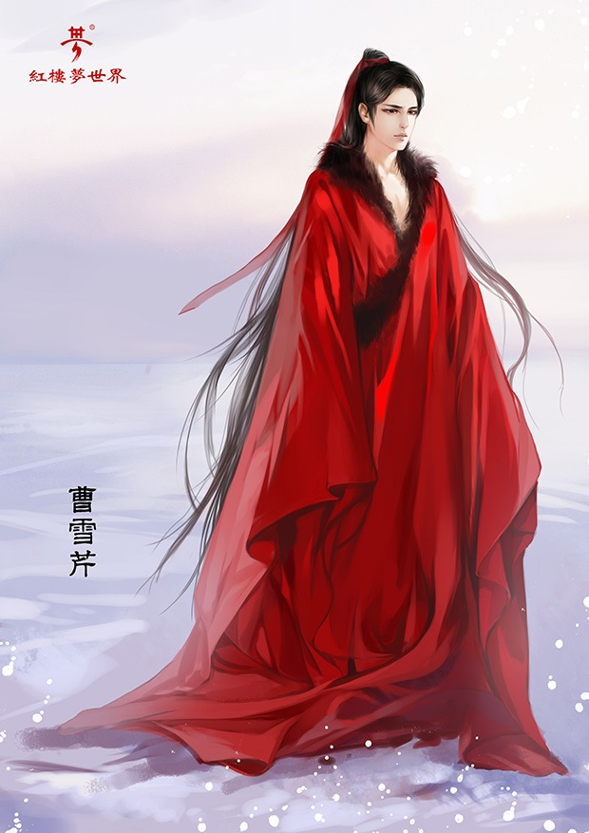

Slide 20
1592 | 西游记 | 1895 （303） | 英语摘译
 |  | 1977 （385） | 英语全译本
1602 | 水浒传 | 1850 （248） | 法语摘译
 |  | 1929 （327） | 英语节译本
 | 被禁 |  | 「清」中国
1617 | 金瓶梅 | 1688-1704（71）江户元禄、宝永年 | 日语全译本
 | 被禁 | 1609- | 「清」中国
 | 被禁 | 1932-1941 | 德国
 | 被禁 | 19__-1979 | 法国
1522 | 三国演义 | 1689-92(167) | 日语全译本
 |  | 1820(298) | 英语摘译
1791 | 红楼梦 | 1814（23） | 英语摘译
 |  | 1927 （136） | 英语全译本
四大名著+金瓶梅的早期翻译结果总结表

Slide 21
时间 | 编者/译者 | 文章或书籍名称 | 刊物 | 翻译情况 | 底本
1791 | 程伟元 Cheng Weiyuan ed., 高鹗 Gao E | 《新镌全部绣像红楼梦》 | incl. 99 images, reprint北京师范大学, 1987 |  | Cheng A 程甲本
²1792 | 程伟元 Cheng Weiyuan ed., 高鹗 Gao E |  |  | Cheng A and B both known as 程高本 Chenggao edition | Cheng B 程乙本
约1800-1850 |  | 以满语的发音为标准进行翻译
1815年 | 马礼逊（Robert Morrison） | 《华英字典》A Dictionary of the Chinese language in three parts | Macao: East India Company Press | 《红楼梦》名称
1816年 | 马礼逊（Robert Morrison） | 《中文对话与单句》Dialogues and Detached Sentences in the Chinese Language, with a free and verbal translation in English, collected from various sources | Macao: East India Company's Press | 对话片段翻译(第4回？)
1819年 | [英]戴维斯（Francis Davis），由John Barrow发表的 | William Gifford ed., Quarterly Review 21:41 (January 1819) pp. 67-91, here pp. 79-80 |  | 第三回的摘译
1819年 | [法] Antoine-André Bruguière转译戴维斯（Francis Davis） | »Avant-propos du traducteur francais«, in: John Francis Davis, Antoine-André Bruguière, Lao-seng-eul, pp. 141-164, here pp. 150-151 |  | 第三回的摘译
《红楼梦》
早期部翻译
情况一览表

Slide 22
阅读材料：
1.1 “俊男美女的调笑 ” —— 西方早期《红楼梦》接受研究 "To Amuse the Beaux and Belles” The Early Western Reception of the Hongloumeng", in: 中西文化交流学报 Journal of Sino-Western Communications, ISSN Online 1946-6188, Print 2153-0114, vol. 2 (2010.12) 2

Slide 23

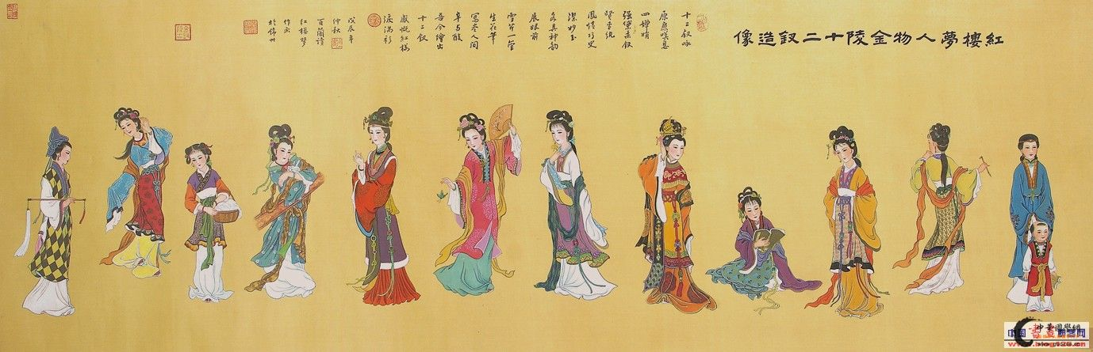
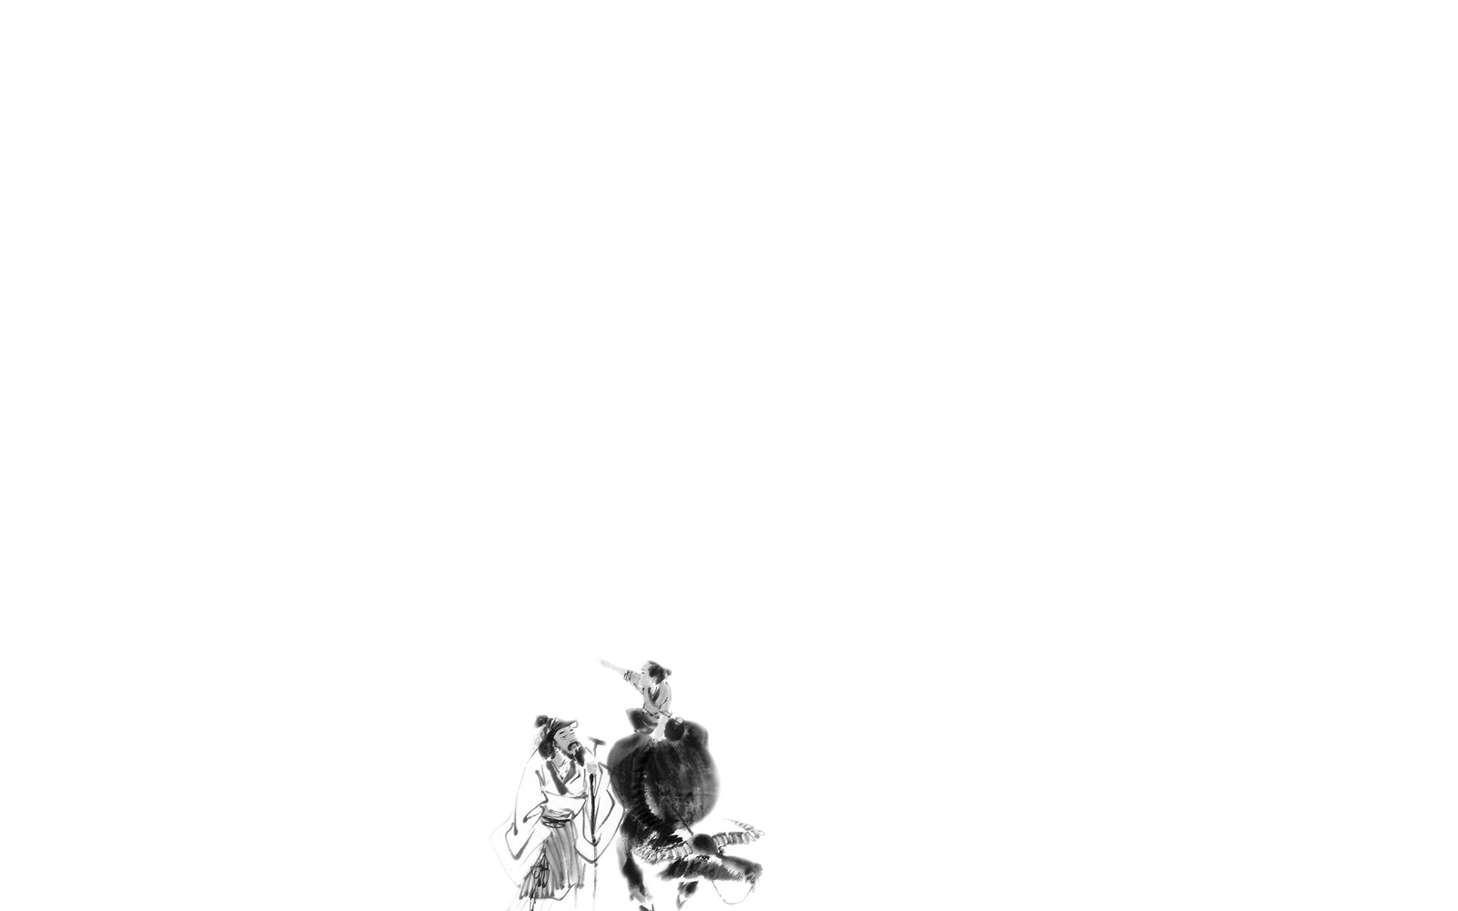
“俊男美女的調笑“
西方早期《紅樓夢》接受研究
Martin Woesler

Slide 24



目錄
歷史背景以及對中國文學正面接受的原因
18世紀60年代對中國負面認同的原因
西方讀者的第一次介紹：1815-1930

Slide 25
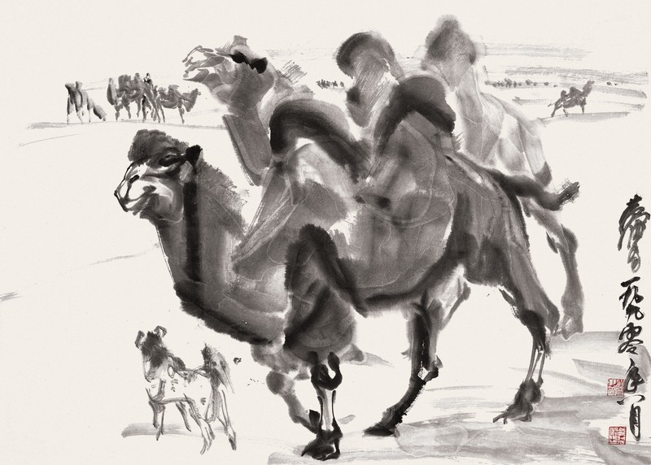
歷史背景以及對中國文學
正面接受的原因
公元前2000年“絲綢之路”
威尼斯商人：馬可·波羅
宗教改革之後：传教活动
《中華帝國全志》四卷

Slide 26
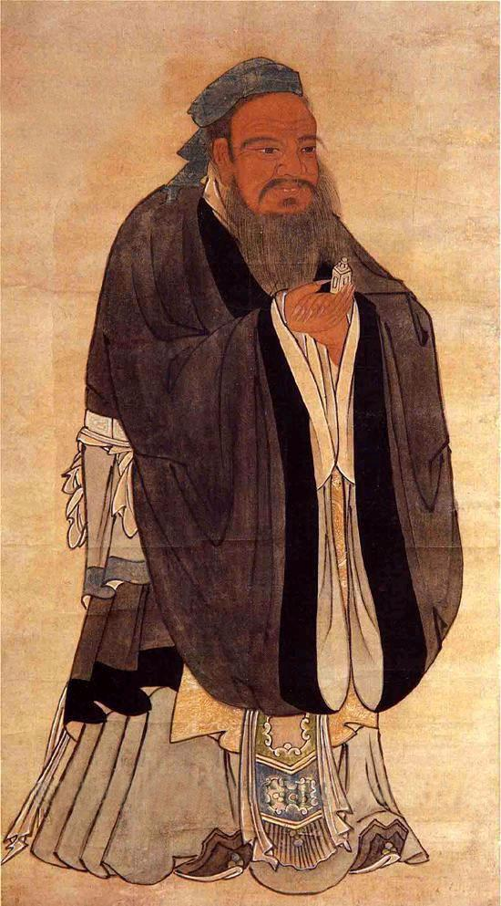
18世紀60年代
對中國負面認同的原因
弗朗索瓦·芬乃倫
孟德斯鳩
赫爾德
黑格爾
馬克思

Slide 27
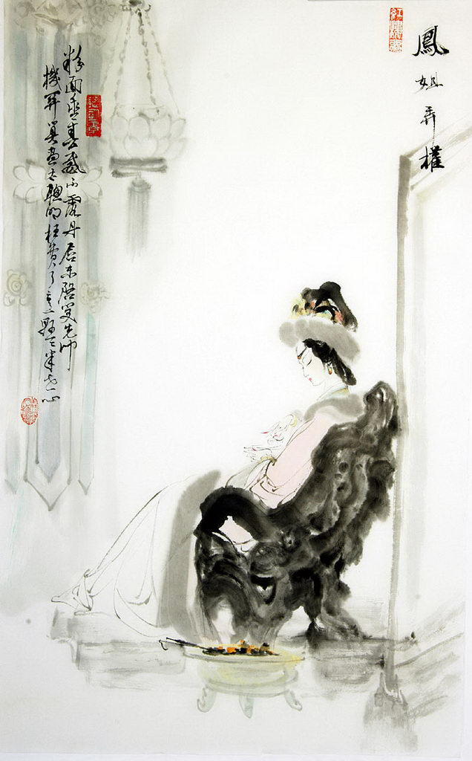
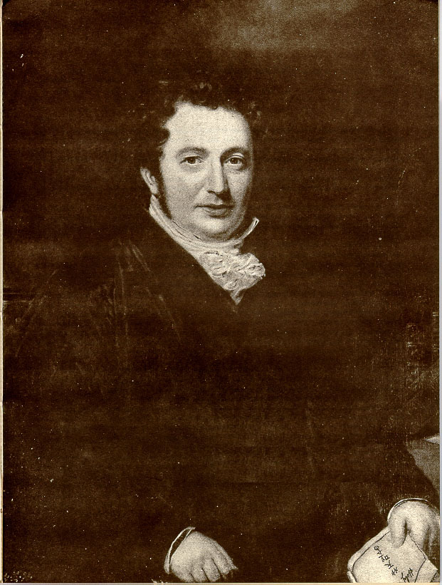
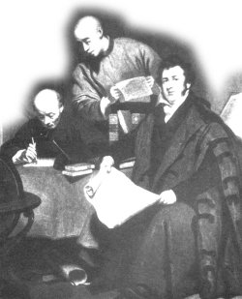
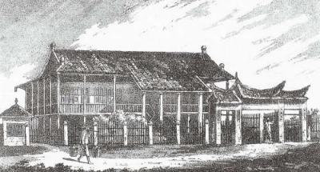
西方讀者的第一次介紹：
1815-1930
約翰·巴羅：第一個翻譯出版的《紅樓夢》節譯本
位列“四大名著”之一
馬禮遜關於紅樓夢的推薦

Slide 28
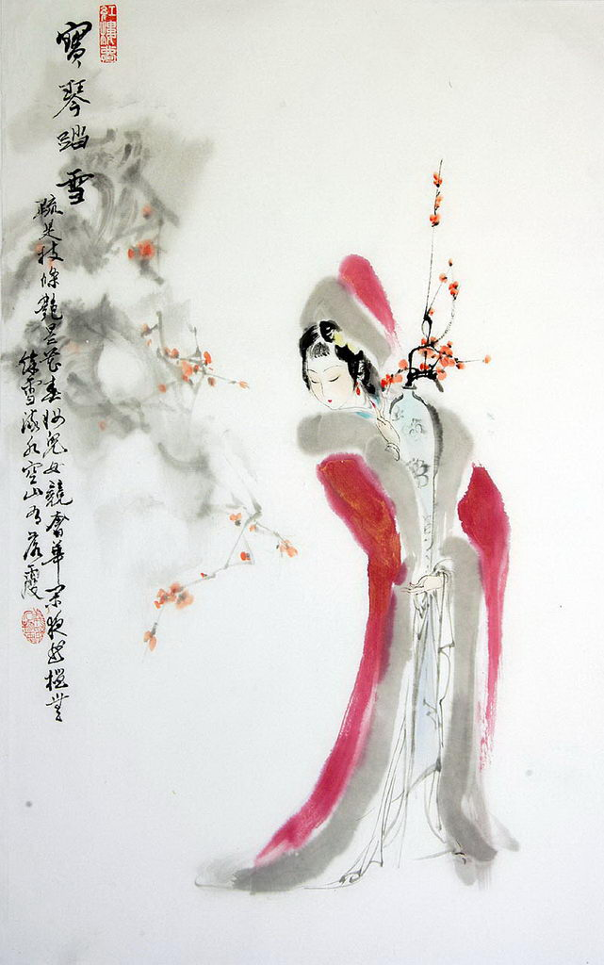
1819年 第2評論
巴罗著
1817年 第1評論
馬禮遜著
推薦《紅樓夢》作為漢語學習的典範，并在其他著名小說中提及。
由於描述的異國情調
巴羅引述這部節譯本
更嚴厲苛刻
“靜態文化”

Slide 29
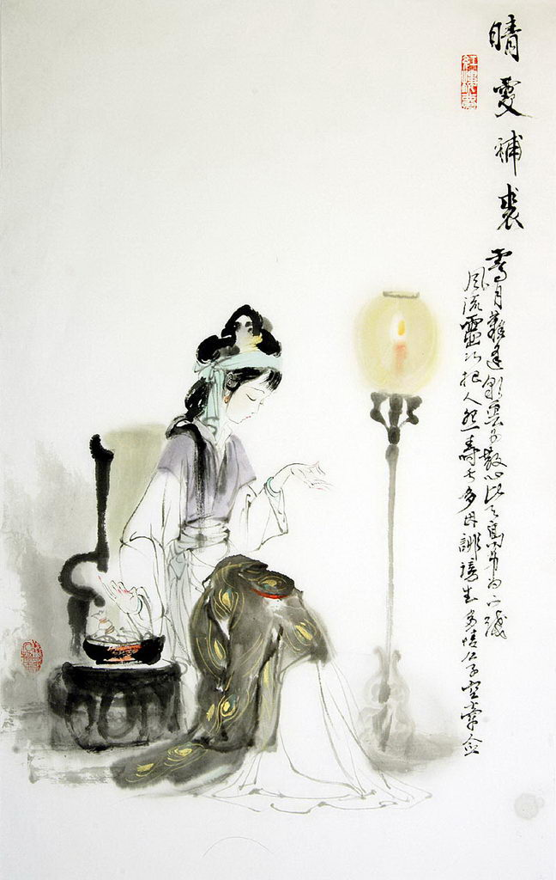
1829年 第3評論
約翰·戴衛斯著
1841年 第4評論
吉德著
一種“高雅……的小說”
“一部著名小說”
漢語語言風格的典範
種族優越感

Slide 30
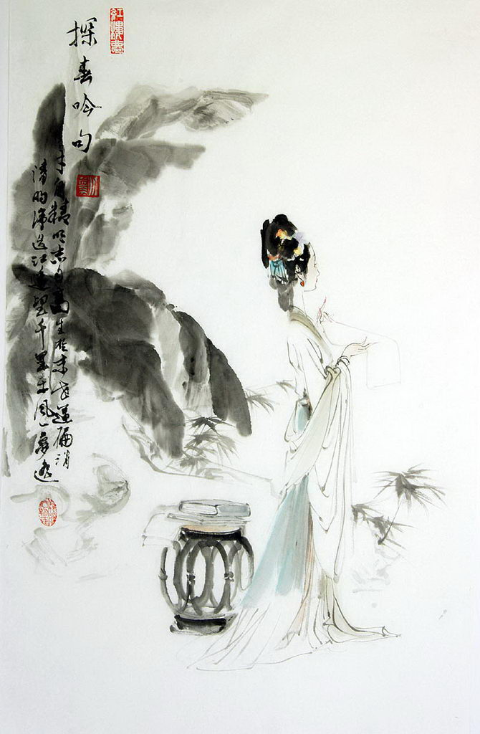
1842年 第5評論
郭士立著
1867年 第6評論
梅輝立著
如果允許公開談論對接觸中國作品後的熱情感覺，《紅樓夢》是超越吹毛求疵而真正可被表示欽佩的作品。在英國文學中，威廉·梅克比斯·薩克雷和愛德華·喬治·布爾沃-利頓的著作經常與前一時期那些乏味和不純熟的作品做比較，《紅樓夢》也經常與那個時期其他作者所創作的小說做比較。
……
“作者對於這個主題的判斷在他的能力之外做出了許多反駁，這是這部小說真正唯一的事實……在風格上沒有任何藝術性……凡是希望瞭解與熟悉中國北方官話的表達方式，閱讀這部作品將提供優勢。”
種族中心主義文學觀
克服狹見

Slide 31
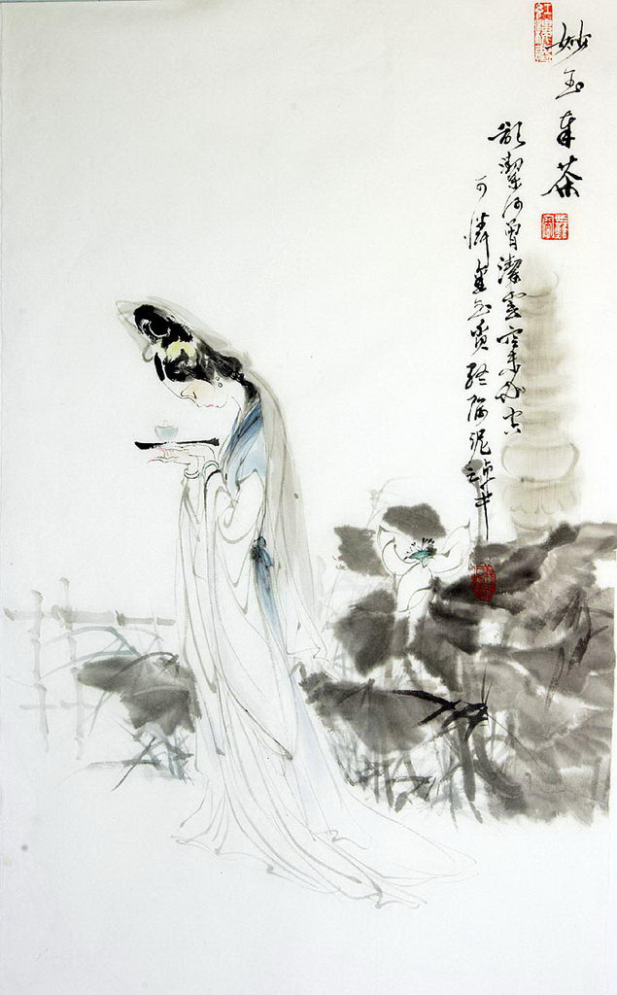
1868年 第7評論
蘭登.戴衛斯著
1868年 第8評論
哈特著
該作品的風格是如此異常的冗長，以致散漫的讀者幾乎每分鐘都無法忍受……。但必須承認：削減了冗繁語言文字的中國文學仍然可以比肩莎士比亞和彌爾頓的作品。類似於中國繪畫，但很可惜，中國文學雖然有著令人折服的細節處理，卻沒形成了令人震驚科學審美和規則視角。……
這部小說在中國浪漫文學中佔據最高地位，…不要因為它是一部中國的小說，就認為它是笨拙和醜陋的，中國小說的描寫風格被描述為“朦朧”，這意味著神秘而隱晦，接著他以儒家經典和小說《玉嬌梨》中的幾個浪漫場景為例，簡短的介紹了這種隱晦的寫作方式。
……
種族主義作風
種族主義作風

Slide 32
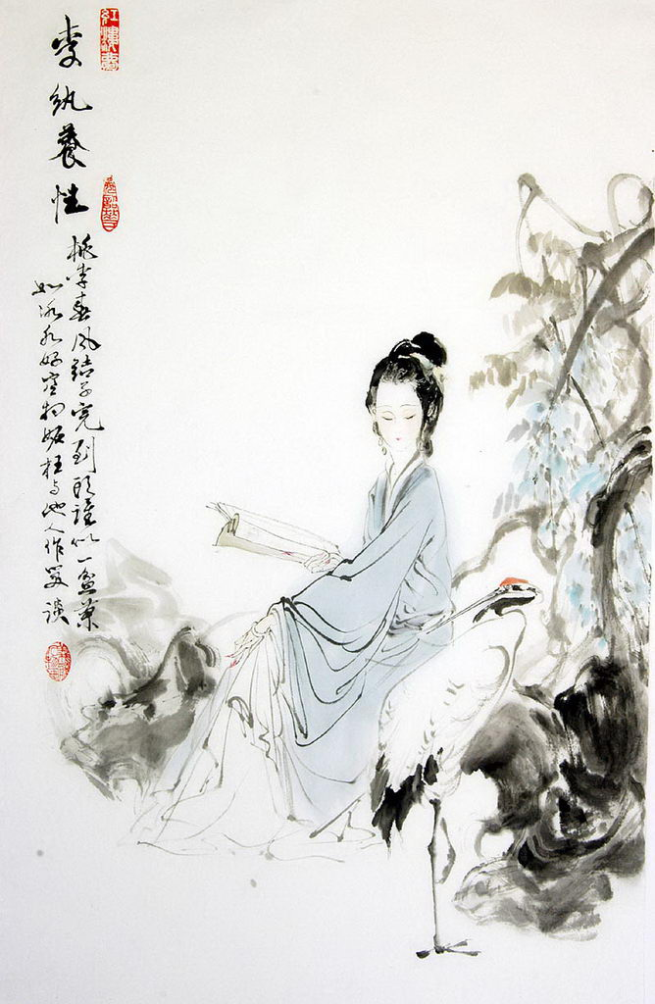
1885年 第9評論
翟理思著
1901年 第10評論
翟理思著
“作為中國社會生活的全景圖，《紅樓夢》向讀者展示了幾乎每一個可以想像的藝術形象，而且它在藝術上一直毫無敵手。”
作為中國社會生活的全景圖，《紅樓夢》向讀者展示了幾乎每一個可以想像的藝術形象。《紅樓夢》對於外國學習者來說，是極其重要的，而所有的學習者註定因為他們本身的原罪而在漢語學習中經受苦役的折磨。
或貶或褒
種族主義傾向

Slide 33
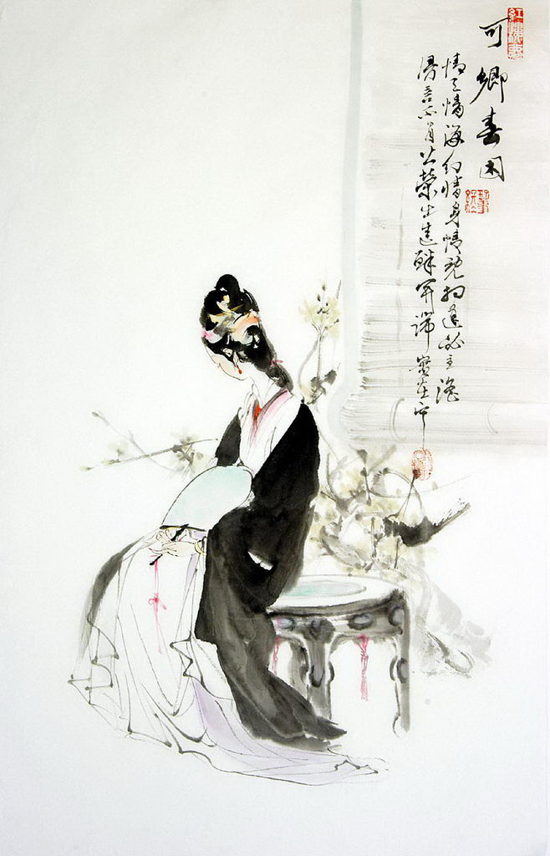
1902年 第11評論
顧路柏著
1904年 第12評論
昌佑堂著
“在所有的中國世俗小說中，《金瓶梅》和《紅樓夢》居於上品。”
“《紅樓夢》毫無疑問的是中國小說文學中最高貴的作品。”
“《紅樓夢》被認為是達到中國小說發展頂峰的作品，這類小說形式尤其為社會上層婦女所喜愛。”
讚揚，仍不乏種族主義
讚不絕口

Slide 34
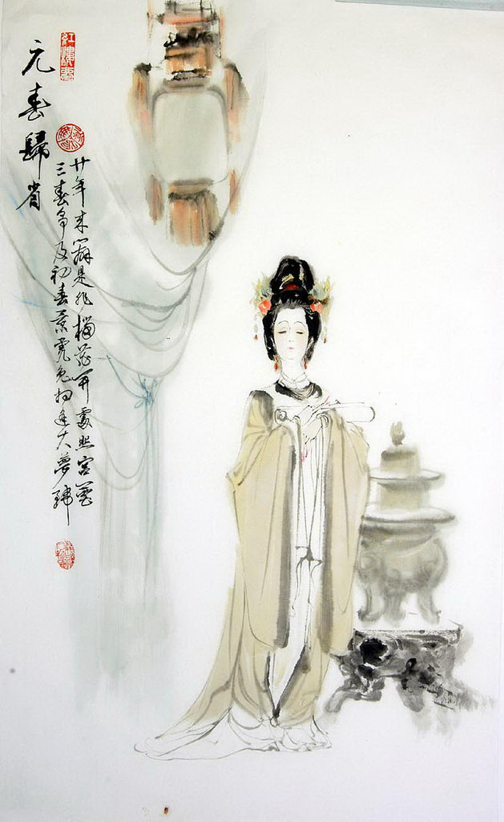
1922年 第13評論
埃爾克斯著
1926年 第14評論
艾思柯著
“相對於歷史小說來說，中國通俗文學最傑出的成就是社會小說，而且僅僅近幾個世紀就誕生了許多重要作品，例如明代最著名的現實主義世俗小說《金瓶梅》和一部財富和權力的迷夢——《紅樓夢》。……
“或許，對中國園林最著名和最栩栩如生的描述是《紅樓夢》這部通俗小說一個重要內容。這部小說有120回，講述的是一個賈姓富裕官宦家庭的歷史。這部小說提供了一個深入透視中國家庭生活的途徑。”
“深入透視”
新文學旗艦

Slide 35
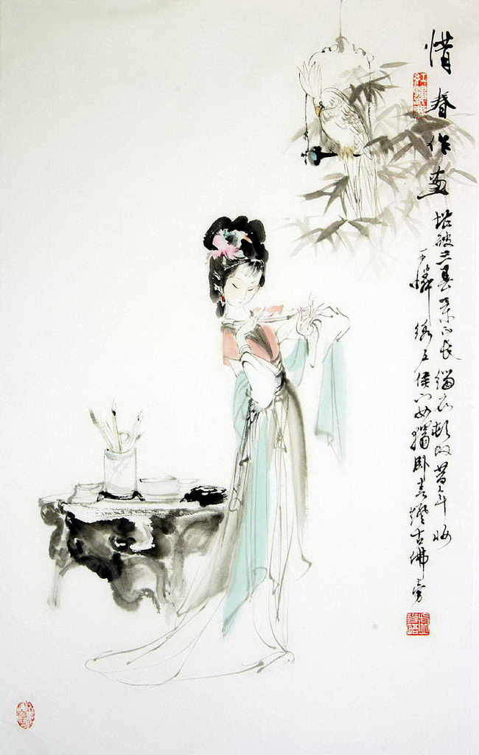
1926年 第15評論
衛禮賢著
1927年 第16評論
庫恩著
“關於這部小說的工作需要特別關心，因為它是西方科學的處女地……我沸騰了，但我找出以藏在《紅樓夢》背後的秘密……這是一個巨大的任務和獎勵的高貴，其實值得為此付出汗水。”
“在小說發展的第二個階段，也就是18世紀，最傑出的小說是《儒林外史》和《紅樓夢》。它的作者是曹霑（曹雪芹），這部小說相當的悲愴，因為它是一部綠亨利式的自傳體小說。”
“高貴、值得”
基調上揚

Slide 36
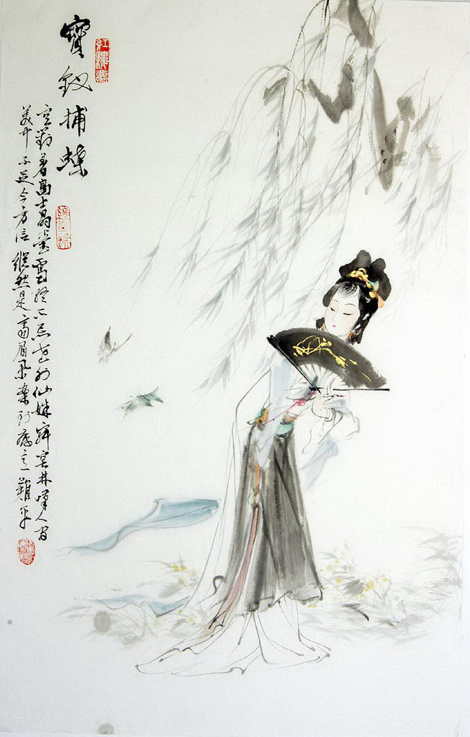
1927年 第17評論
安東著
1928年 第18評論
威利著
“清代對中國文學史最大的貢獻就是其間出現了《紅樓夢》，一部在任何時代都堪稱最偉大的愛情小說。”
“《紅樓夢》包含文學中最感人肺腑的一些段落”
“最感人肺腑”
“最偉大”

Slide 37
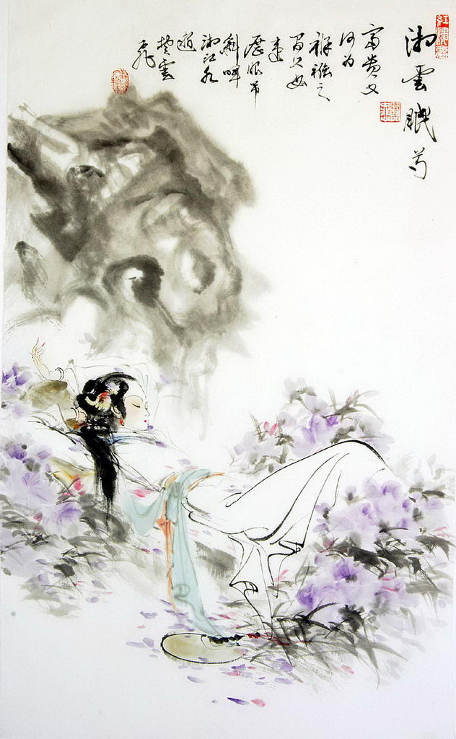
1930年 第20評論
克乃文著
1929年 第19評論
王際真著
“它被看作是最偉大的中文小說。他可能是中國第一步真正意義上的現實小說，在一定程度上來說，它首次打破了傳統小說的大團圓結局，它還是真正的自傳體小說，並且正因為如此，它在中國小說史上是獨一無二的。”
“當然，沒有一部小說可以像《紅樓夢》一樣，用自己所呈現的獨特結構，恰如其分的概括和展示了異常豐富的中國社會現實和紛繁複雜的中國家庭生活。它是一部偉大的小說。他與《三國演義》一起，置身於中國古典小說的最重要地位。
“獨一無二的”
“偉大的小說”

Slide 38
結論
異國情調（約翰·戴維斯、巴羅、布魯蓋爾）
中國文學的低級（郭士立、蘭登·戴維斯、哈特、翟理思、何德蘭）
面對理想與美麗對立面的極化（戈德史密斯
中國詩歌的自製分類（約翰·戴維斯）
“獨一無二的”
“減速”

Slide 39
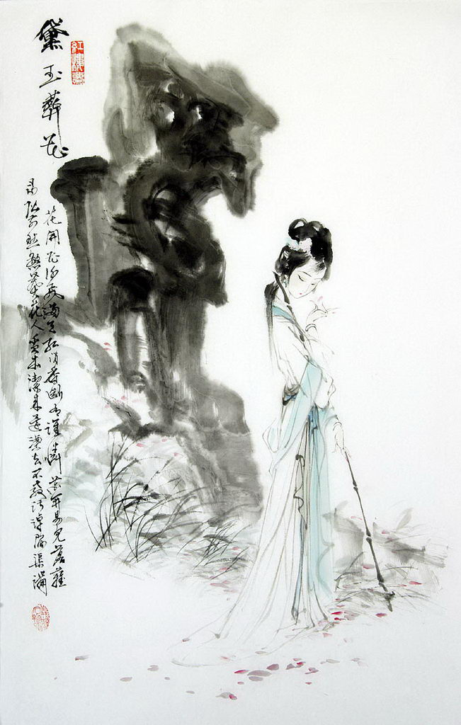
感謝觀看

Slide 40
Quiz: Earliest translations: Honglou meng 1
请用20秒钟在微信上回答问题：
请发
姓（学号+回答号码）
比如：吴(201011011040+回答2）
发“吴201011011042”

Slide 41
Session 4: Quiz 2
Q: In the beginning the Honglou Meng was not regarded highly in the West. What was NOT among the reasons?
为什么《红楼梦》在最初没有受到西方的高度重视？下面的原因哪一个是不对的？
A 1: The novel was not translated fully for more than 100 years. In this time, ethnocentrism influenced speculation about its contents. 在100年中，这部小说并没有被完整翻译。在这期间，民族中心主义影响了（读者）对内容的理解。
2: Out of ethnocentrism, Chinese literature in general was considered inferior to Western literature. 出于民族中心主义，中国文学被认为不如西方文学。
3: It was considered pornographic.它被认为是色情作品。
4. It was compared to the Classics and considered vernacular literature of low literary value, but at least useful to learn modern Beijing dialect Chinese. 人们将它和经典作品作对比，认为它是白话文学，所具有的文学价值比较低，但至少对学习现代北京方言有价值。

Slide 42
Session 4: Earliest translations: Honglou meng 3
请用15秒钟在微信上回答问题：
请发
姓（学号+回答号码）
比如：吴(201011011040+回答2）
发“吴201011011042”

Slide 43
Session 4: Quiz 4
Q: In roughly how many percent of the European countries do we currently have full translations of the Dream of the Red Chamber into the national language?
在欧洲，目前百分之多少的国家有自己语言《红楼梦》的全译本？
A:
25%
50%
75%

Slide 44
Session 4: Quiz 4
Q: In roughly how many percent of the European countries do we currently have full translations of the Dream of the Red Chamber into the national language?
在欧洲，目前百分之多少的国家有自己语言《红楼梦》的全译本？
A:
25%
50%
75%

Slide 45
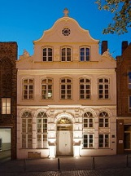
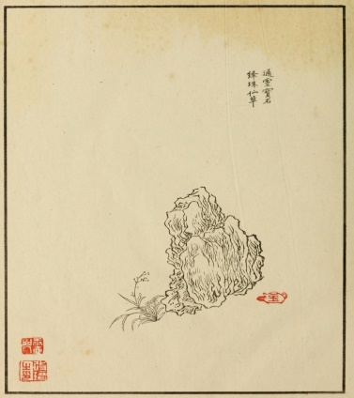
Comparison of the Dream of the Red Chamber with other pieces of world literature, with the example of the Buddenbrooks
红楼梦和世界文学作品的比较
——以《布登勃洛克一家》为例

Slide 46
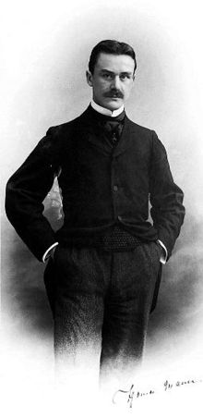
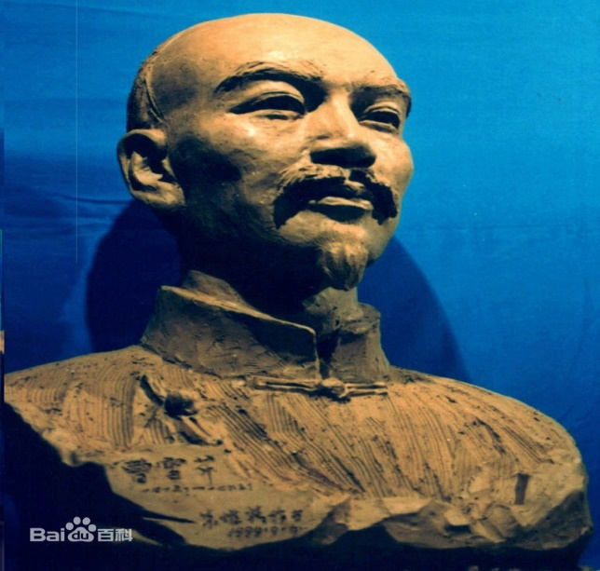
Dream and Buddenbrooks
Introduction
1. Coming of age novel /
Generationenroman
2. Arranged marriages
3. Conversation tone of family members
4. The role of doctors
5. Comparison of elements
6. Hanno and Baoyu
7. Pretention and Alternatives
8. Philosophy, art and religion
9. Buddenbrooks – A German Dream?
10. The effect of music
11. The understanding of marriages
and loyalty to the partner
12. Colors as leitmotif =/≠
13. Conclusion

Slide 47
Introduction
Dream =
„The Chinese Buddenbrooks“

Slide 48
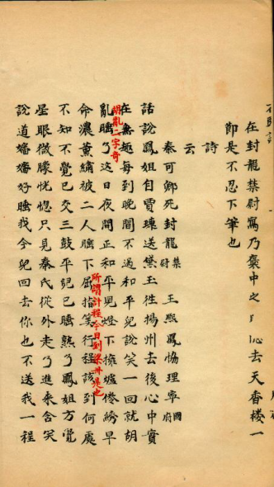
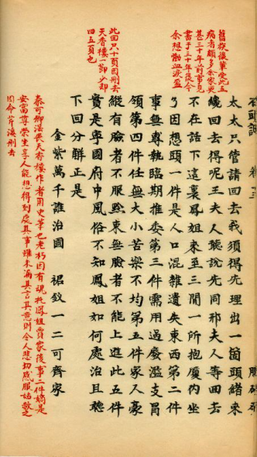
脂砚斋重评石头记(甲戌本)
第247、267页

Slide 49
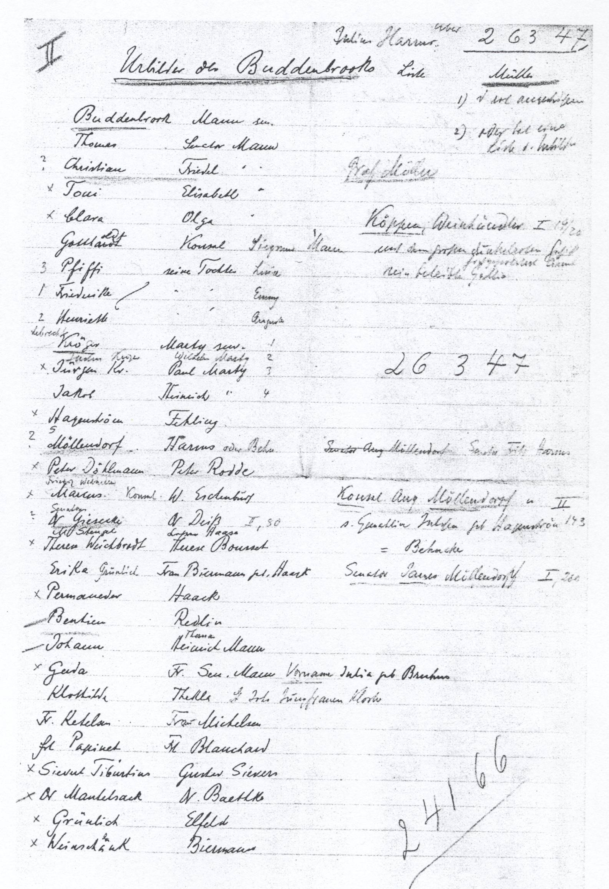
„List of original
people in the Buddenbrooks“
《布登勃洛克一家》小说人物表原稿

Slide 50
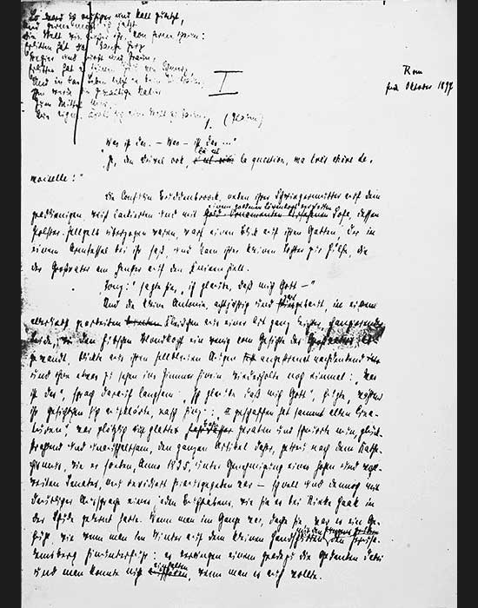
Rome end of October 1897
Buddenbrooks, 1st page

Slide 51
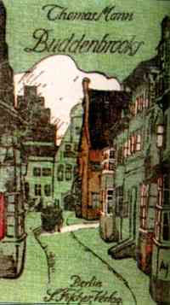
Buddenbrooks, cover 1801

Slide 52
1. Coming of age novel / Generationenroman
Jia = „merchants“ <> Cao
Buddenbrooks (merchants) <> Mann (merchants)

Slide 53
Quotes by Mann
„German bourgeois, which did not only strike a cord of the German bourgeois itself, but of the European bourgeois in general“
„a society novel disguised in a family saga, which as such was closer to the Wester European type of novel than to the German one, a painting of culture, overshadowed by the idea of decay“

Slide 54
Decay 没落
富不過三代 „Wealth does not outlive three generations“
decadence / degeneration of a young generation
Premature dying

Slide 55
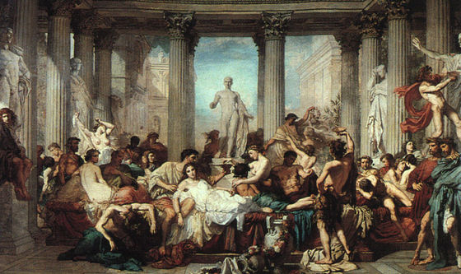
Thomas Couture: The decadent Rome (1847)

Slide 56
Décadence 颓废
Decay 家族的没落
Loss of Vitality 失去生活的动力
Loss of Capability 失去能力
Gain of refinement 生活更加精致、讲究
Gain of Religion 信封宗教
Gain of Art and Spirit 逃避现实，转向艺术及精神世界

Slide 57
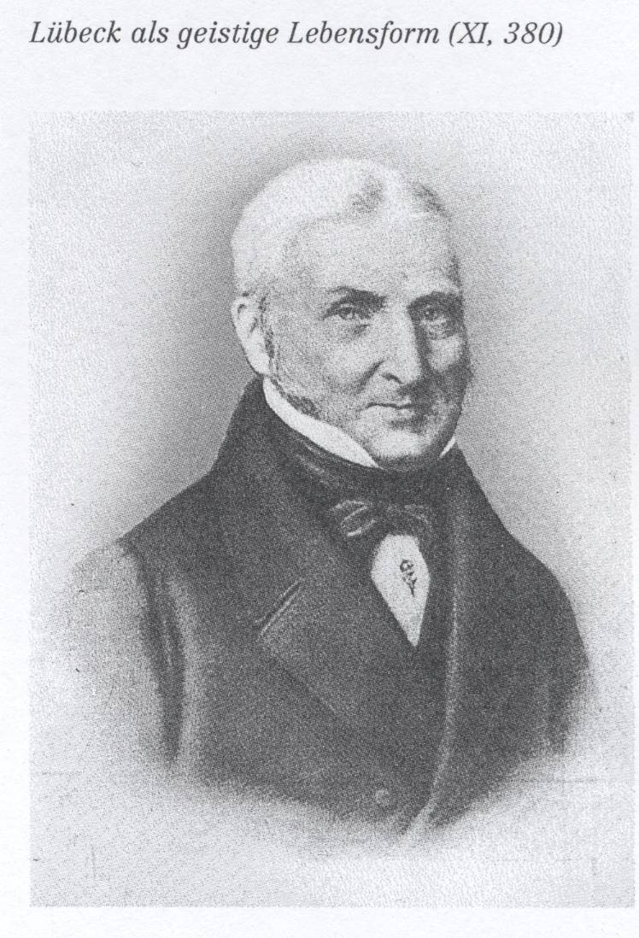
Johann Siegmund Mann, Grandgrandfather
alias Johann Buddenbrook d.Ä.

Slide 58
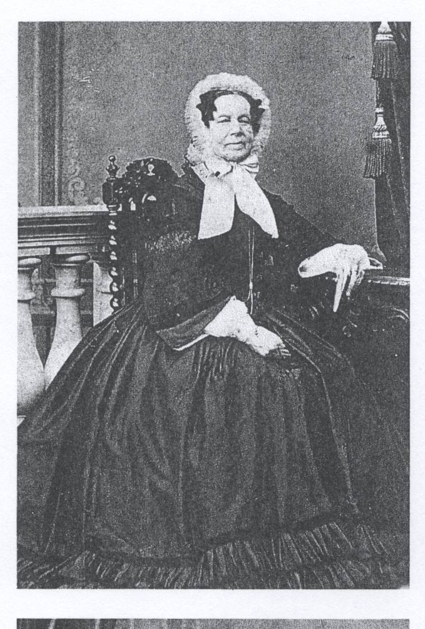
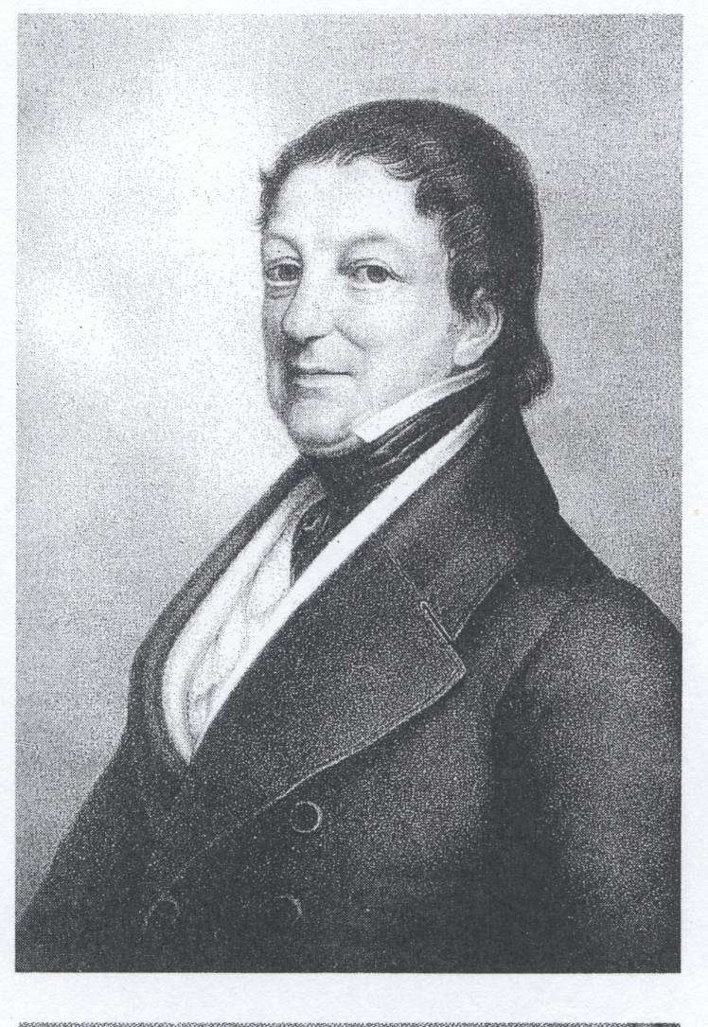
Catharina Elisabeth Marty, Grandgrandmother
alias Madame Kröger
Johann Heinrich Marty, Grandgrandfather
alias Lebrecht Kröger

Slide 59
2. Arranged marriages
…

Slide 60
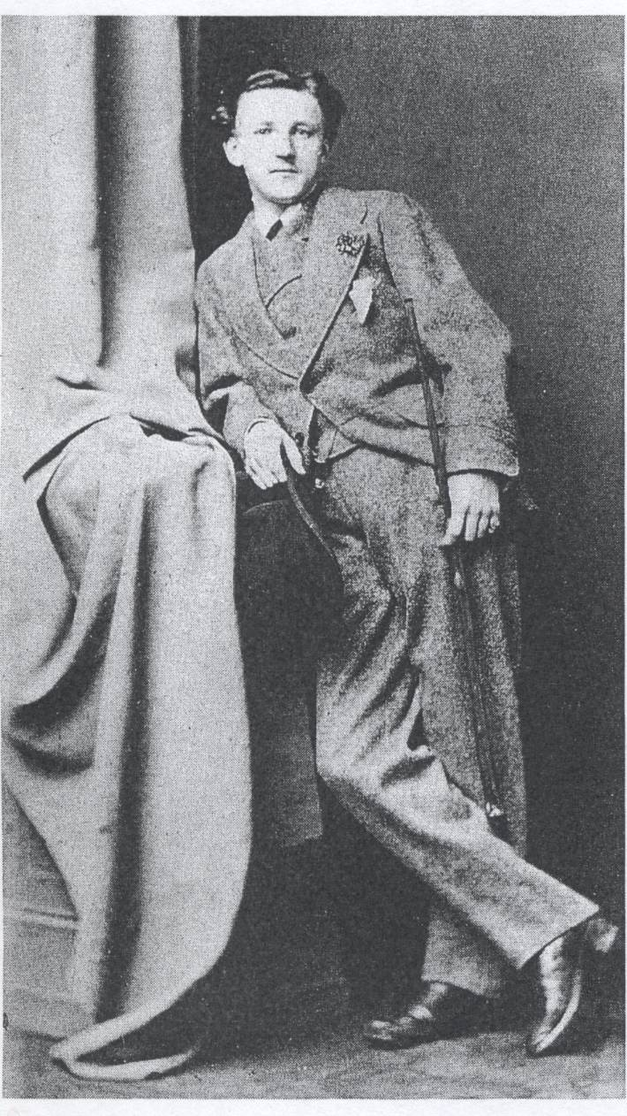
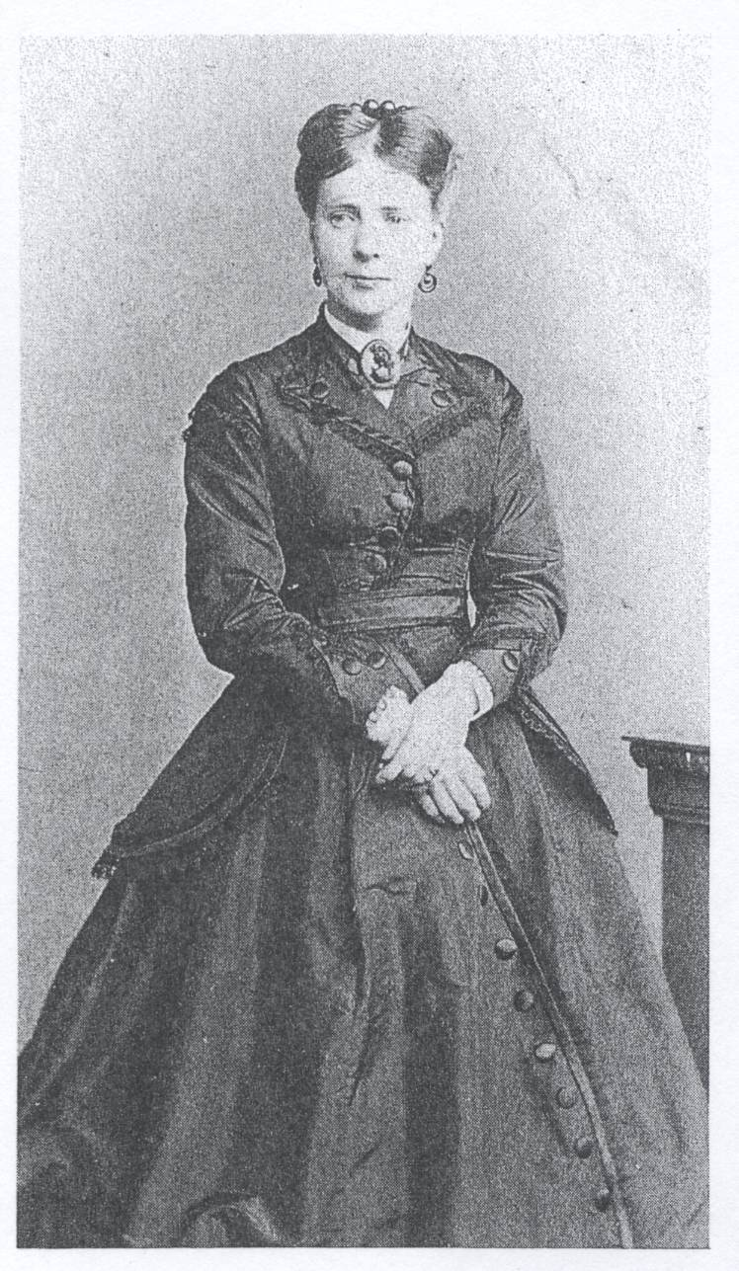
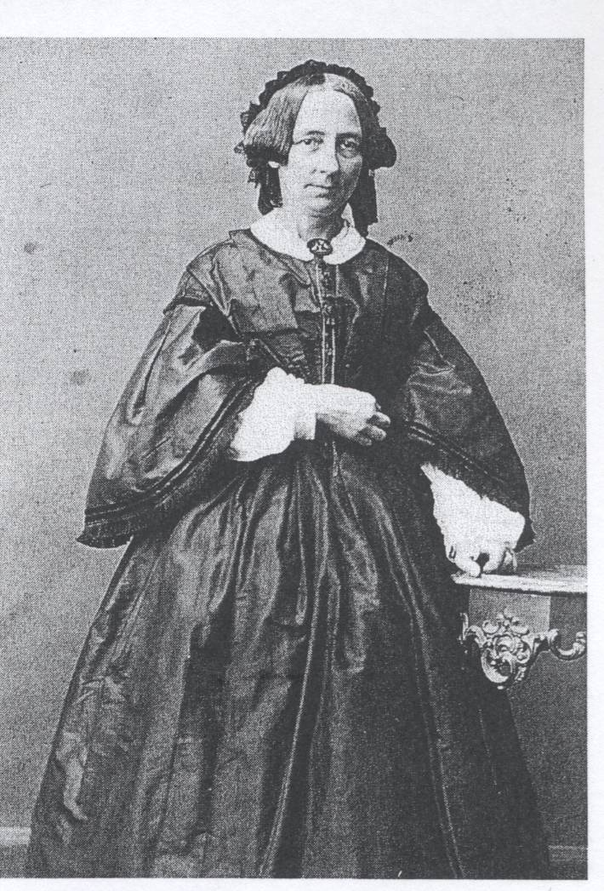
Friedrich Wilhelm Leberecht Mann, uncle
alias Christian
Elisabeth Amalia Hippolyta Haag, aunt
alias Tony
Therese Bousset
alias Sesemi Weichbrodt

Slide 61
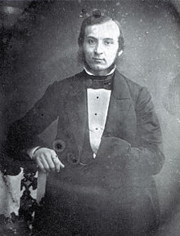
Ernst Elfeld
alias
Bendix Grünlich

Slide 62
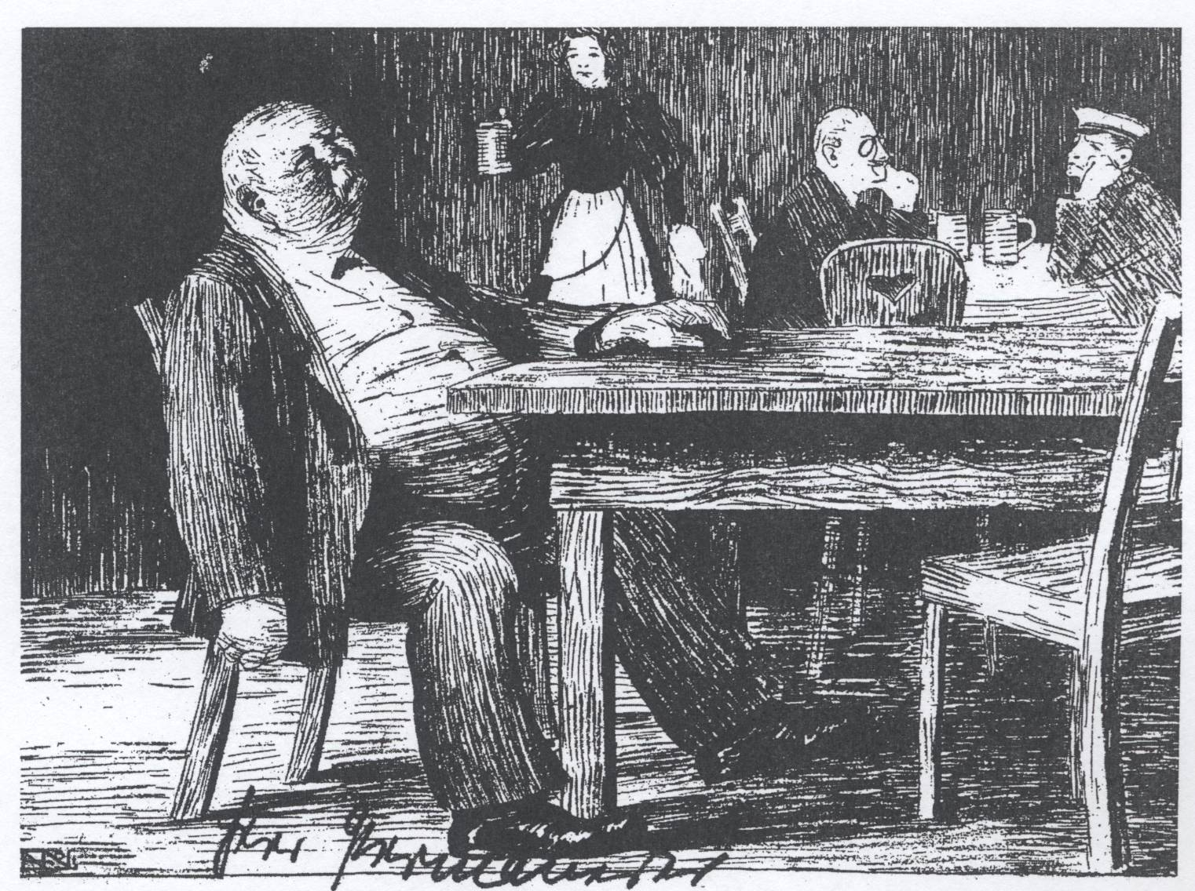
Graphik aus dem „Simplicissimus“ alias Alois Permaneder

Slide 63
3. Conversation tone of family members
Buddenbrook: very polite, but cold, without love and warmth.
mannerism 拘泥于形式
Dream: indirect, not outspoken, many questions not asked (=> tragic misunderstandings), sometimes prefer suicide instead of speaking out

Slide 64
4. The role of doctors
Buddenbrooks: Mistakes, which cause death
Dream: Good one and cheaters with mistakes, which cause death

Slide 65
5. Comparison of elements
Endings of people
Narration style:
  Dream: different narrator attitudes, often details of unrelated things
  Buddenbrooks: chronology, more simple, maybe scientific details on illnesses

Slide 66
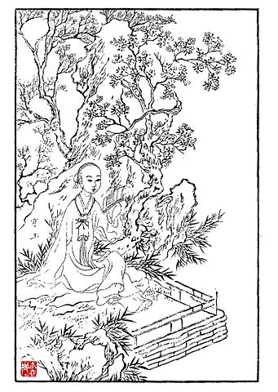
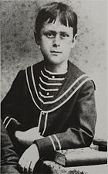
6. Hanno and Baoyu
…

Slide 67
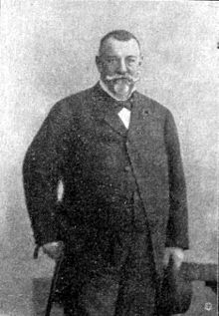
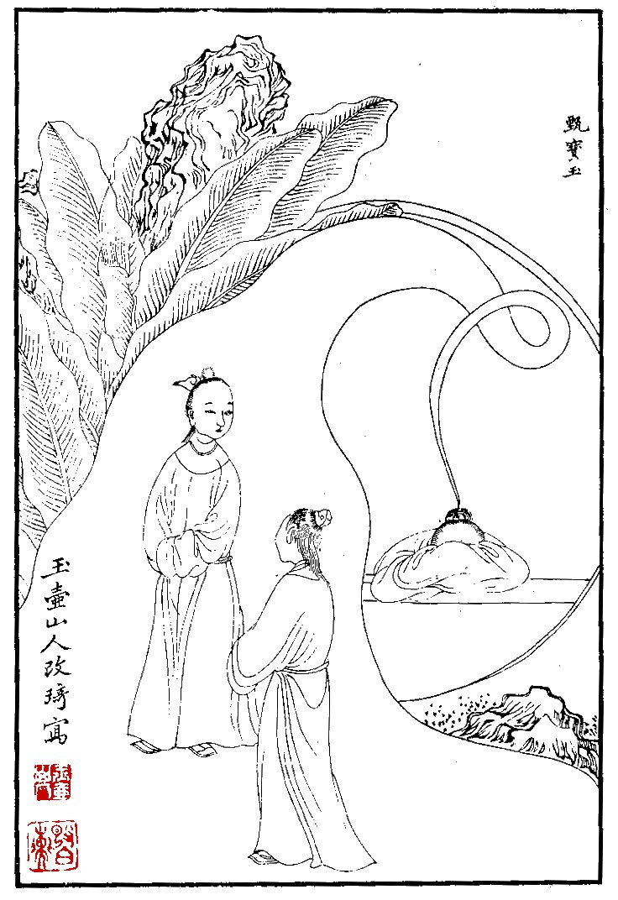
7. Pretention and Alternatives
…

Slide 68
8. Philosophy, art and religion
dualism of the philosophical main topic:
  Buddenbrooks: Schopenhauer and Nietzsche
  Dream: Daoism and Confucianism

Slide 69
9. Buddenbrooks –
A German Dream?
Goethe described Chinese novels as comparative to European ones, this coined the term „world literature“

Slide 70
10. The effect of music
…

Slide 71
Generations
Johann d.Ä.: tüchtig, erfolgreich, pragmatisch, politisch konservativ, music to relax
Jean: geschäftstüchtig, politisch erfolgreich; fromm, politisch fortschrittlich, mangelnde Menschenkenntnis. music as religious encouragement
Thomas: politisch sehr erfolgreich; geschäftlich instinktlos, angestrengt, kränklich, hochkultiviert, reflektiert. Music delegated to his wife. Threatening concurrency to life and marital bliss
Hanno: keine politischen und geschäftlichen Erfolge, Schulversager, Kunst-Dilettant, kränklich, verweichlicht, sensibel. music as replacement of life

Slide 72
11. The understanding of marriages and loyalty to the partner
Similar understanding of marriages: family heads sacrifice happiness of children by arranging marriages.
Dream: Chinese traditions allow to have several wives/concubines, slaves/servants can be used as sex partners, and Jia Baoyu receives his initiation by a servant.
Christian is looking the whole time for girls, later he is described better. When Alois betrays Tony: divorce.
Jia Liän, Wang Xifeng’s husband, is also looking for girls.

Slide 73
11. The understanding of marriages and loyalty to the partner
宁愿在宝马车里哭，也不愿在自行车后笑
Money makes sexy

Slide 74
12. Colors as leitmotif
Dream: Red
Buddenbrooks: Yellow (prosperous) and blue (decay), often mentioned when describing protagonists faces

Slide 75
13. Conclusion
1. Coming of age novel / Generationenroman =
2. Arranged marriages =
3. Conversation tone of family members ≠
4. The role of doctors ≠
5. Comparison of elements ≠
6. Hanno and Baoyu =/≠
7. Pretention and Alternatives =
8. Philosophy, art and religion =/≠
9. Buddenbrooks – A German Dream? (Goethe) =
10. The effect of music ≠
11. The understanding of marriages and loyalty to the partner =
12. Colors as leitmotif =/≠

Slide 76
13. Conclusion
It is very fruitful to compare the two novels of world literature, the Dream and Buddenbrooks. It is noteworthy that they have many things in common, like the autobiographical experience of a family in decay, arranged marriages. They also use similar techniques like describing the decay of the families with many foreshadowing omen and symbolizing it in the diseases of the protagonists, which often lead to premature death. Both novels also go different ways due to their cultural environment. For example are many more protagonists and descriptions of unrelated things in the Dream.
It is fruitful to explore the underlying Daoist/Buddhist/Confucian philosophy on the Chinese side as well as the religious/philosophic (Schopenhauer, Nietzsche) background on the German side.

Slide 77
Thesen in „Bilse und ich“
„finden statt erfinden“
der Roman als Abrechnung mit sich selbst
„alle Figuren sind Emanationen des dichtenden Ich“
Relativismus (statt moralische Parteinahme)

Slide 78
Vorbilder, Einflüsse, Merkmale
Realistischer skandinavischer Kaufmannsroman: Jonas Lie (1833-1908, Alexander Lange Kielland (1849-1906)
→ Zeitgeschichte, Stadtgeschichte neben oder kontra Familiengeschichte
Did Thomas Mann know the Dream?

Slide 79
Vorbilder, Einflüsse, Merkmale
Französischer Roman:
  Realismus: Honoré de Balzac (1799-1850)
  Naturalismus: Edmont Goncourt (1822-1896) und Jules Goncourt (1830-1870), v.a. Renée Mauperin. Emile Zola. Milieu-Theorie des Hippoyte Adolphe Taine (1828-93)
→ Detailschilderung, Szenenhaftigkeit, unvermitteltes Einsetzen.
→ Epochenbild. Milieu und Vererbung

Slide 80
Vorbilder, Einflüsse
Realistischer skandinavischer Kaufmannsroman: Jonas Lie (1833-1908, Alexander Lange Kielland (1849-1906)
Französischer Roman:
  Realismus: Honoré de Balzac (1799-1850)
  Naturalismus: Edmont Goncourt (1822-1896) und Jules Goncourt (1830-1870), v.a. Renée Mauperin. Emile Zola. Milieu-Theorie des Hippoyte Adolphe Taine (1828-93)
Deutscher Realismus
  Fontane
  Fritz Reutter
Russischer Roman: Tolstoi, Dostojewski

Slide 81
Gattungstraditionen
Familien-Chronik
  Streng chronologisch erzählt
  Viele Dokumente eingefügt
  Erzähler bleibt im Hintergrund
  Häufige Angaben über Lebensalter, Daten, Geldsummen
  Die Familienchronik als Rückgrad des Romans
Gesellschaftsroman
  Entwicklung einer Familie in ihrer Umgebung
  (Zunehmende) psychologisch Verfeinerung
Zeitroman
  Epochentypische Figurenzeichnung
  Historische Ereignisse mit einbezogen

Slide 82
Strukturmerkmale
Sukzessivität
Verbreiterung (Psychologisierung)
Spiegelung, Wiederholung, Steigerung
Entfaltung
Kontrast und Komplementarität

Slide 83
Komplementäre Figurenkonstellation
Gesund (aber primitiv) krank (aber phantasievoll)
Naiv (aber unreflektiert) reflektiert (aber dekadent)
Erfolgreich (aber skrupellos) erfolglos (aber herzlich)
Tüchtig (aber unzivilisiert) träumerisch (aber faul)
Fleißig (aber borniert) verbummelt (aber spontan)
Vgl.
Johann d.Ä. Hanno
Thomas Christian
Anna Gerda
Kai Graf Mölln Hanno
Konsul Hagenström Thomas Buddenbrook

Slide 84
Generationen
Johann:
18. Jh., tüchtig, erfolgreich, von Zweifeln unangekränkelt
Jean:
19. Jh., geschäftstüchtig, pietistisch, nachdenklich
(Schwarzes Schaf: Gotthold)
Darstellungsmittel: Szenische Darstellung

Slide 85
Generationen
Thomas
äußerer Erfolg, innerer Niedergang, Zerrissenheit, Angestrengtheit
Hanno
Hingabe an Erfolglosigkeit, Müßiggang, Tod
(Schwarzes Schaf: Christian)
Darstellungsmittel: Erlebte Rede, innerer Monolog

Slide 86
Stilmittel, Komposition
Montage
Leitmotivtechnik
Ironie, Karikatur

Slide 87
Leitmotivtechnik in Buddenbrooks
Homerisches Leitmotiv: Gleichlautende Epitheta, formelhaft wiederkehrende gleichbleibende Beschreibung, Sentenzen, Floskeln
Leitmotive mit Verweischarakter: schlechte Zähne, blaue Augenschatten, Nervosität → Décadence
Wirkung:
  Festlegung
  Komik durch stereotype Wiederholung
  Ironie durch intratextuelle Sinnkonstitution
  Verweis auf einen abstrakten Sinnzusammenhang

Slide 88
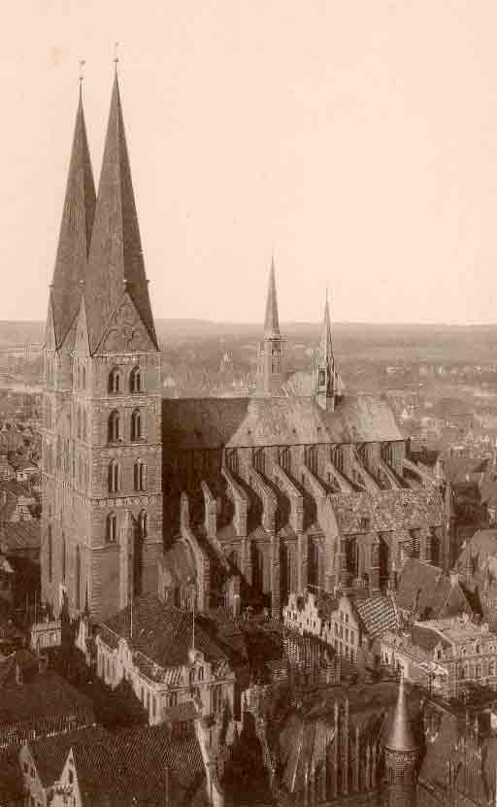

Slide 89
Preparation for next session
1 2.25 Organizational things, intro to the concept of a „classic“
2 3.4 Canonization
3 3.11 Early Translation of Chinese Literature
4 3.18 Reception of the Red Chamber Dreams in the West
5 3.25 How to make people read classics again?
6 4.1 Western Classics in Chinese clothes: The example of Utopian Literature
7 4.8 Attractiveness of Chinese Classics as part of softpower
8 4.15 Chinese Classics in the West: The Example of Germany
9 4.22 Sinicization – Politics for Cultural Export: The Example of the Chinese classics
10 4.29 Chinese Classics in World Lit. Anthologies and World Literary History Books
11 5.6 Translation of Modern Classics: Mo Yan, Yu Hua, Liu Cixin etc.
12 5.13 Chinese Classics on Overseas Bookfairs
13 5.20 Cinema Movie Adaptions of Chinese Classics
14 5.27 Lessons to learn from the Classics: Integration or Sharpening the Cultural Profile?
15 6.3 Final Discussion
16 6.10 Final Exam

Slide 90
Preparation for next session
Everybody needs to add information (government policies, events, products, ideas) to the following website: https://wiki.rub.de/uvu/index.php/How_to_Make_People_Read_Classics_Again%3F
(This time no quiz ☺)
Translation
Correction of translation
Please choose your final exam paper and start writing (grade)

Slide 91

謝謝觀賞

